Slide 1


Slide 2


PHP的基本语法
主讲:
邮箱:

Slide 3
回顾
1. PHP在Web开发中的应用
2. 第一个PHP脚本程序
3. PHP语言标记
4. 指令分割符“分号”
5. 程序注释
6. 在程序中使用空白符的处理
7. 变量
8. 变量的类型
9. 数据类型之间相互转换
10.常量

Slide 4
预习检查
PHP中算术运算符？
PHP中比较运算符？
PHP中赋值运算符？
PHP中逻辑运算符？
PHP中位运算符？

Slide 5
本章任务
1. php中的运算符
2. 表达式

Slide 6
1. PHP中的运算符
1.1 算数运算符
1.2 字符串运算符
1.3 赋值运算符
1.4 比较运算符
1.5 逻辑运算符
1.6 位运算符
1.7 其他运算符
1.8 运算符的优先级

Slide 7
运算符是可以通过给出的一或多个值（用编程行话来说，表达式）来产生另一个值（因而整个结构成为一个表达式）的东西。所以可以认为函数或任何会返回一个值（例如 print）的结构是运算符，而那些没有返回值的（例如 echo）是别的东西。
有三种类型的运算符：
一元运算符，只运算一个值，例如 !（取反运算符）或 ++（加一运算符）。
二元运算符，有两个操作数，PHP支持的大多数运算符都是这种。
三元运算符：? :。它应该被用来根据一个表达式在另两个表达式中选择一个，而不是用来在两个语句或者程序路线中选择。把整个三元表达式放在扩号里是个很好的主意。

Slide 8
1.1 算数运算符
运算符 | 意义 | 示例 | 结果
+ | 加法运算 | $a+$b | $a和$b的和
- | 减法/取负运算 | $a-$b | $a和$b的差
* | 乘法运算 | $a*$b | $a和$b的积
/ | 除法运算 | $a/$b | $a和$b的商
% | 求余运算符（取模运算） | $a%$b | $a和$b的余数
++ | 累加1 | $a++或++$a | $a的值加1
-- | 递减1 | $a--或--$a | $a的值减1

Slide 9
1.2 字符串运算符
有两个字符串运算符：
第一个是连接运算符（“.”），它返回其左右参数连接后的字符串。
第二个是连接赋值运算符（“.=”），它将右边参数附加到左边的参数后。
<?php
$a = "Hello ";
$b = $a . “World!”; // 现在$b的值： Hello World!
$a = "Hello ";
$a .= “World!”; // 现在$a的值： Hello World!
?>

Slide 10
1.3 赋值运算符
基本的赋值运算符是“=”。一开始可能会以为它是“等于”，其实不是的。它实际上意味着把右边表达式的值赋给左边的运算数。
运算符 | 意义 | 示例
= | 将一个值或表达式的结果赋给变量 | $x=3
+= | 将变量与所赋的值相加后的结果赋给该变量 | $x+=3等价于$x=$x+3
-= | 将变量与所赋的值相减后的结果赋给该变量 | $x-=3等价于$x=$x-3
*= | 将变量与所赋的值相乘后的结果赋给该变量 | $x*=3等价于$x=$x*3
/= | 将变量与所赋的值相除后的结果赋给该变量 | $x/=3等价于$x=$x/3
%= | 将变量与所赋的值求模后的结果赋给该变量 | $x%=3等价于$x=$x%3
.= | 将变量与所赋的值相连后的结果赋给该变量 | $x.="H"等价于$x=$x."H"

Slide 11
1.4 比较运算符
运算符 | 描述 | 说明 | 示例
> | 大于 | 当左边大于右边时返回true，否则返回false | $a>$b
< | 小于 | 当左边小于右边时返回true，否则返回false | $a<$b
>= | 大于等于 | 当左边大于等于右边时返回true，否则false | $a>=$b
<= | 小于等于 | 当左边小于等于右边时返回true，否则false | $a<=$b
== | 等于 | 两边操作数的值相等时返回true，否则false | $a==$b
=== | 全等于 | 两边值相等并且类型相等返回true，否则false | $a===$b
<>或!= | 不等于 | 两边值不等时返回true，否则返回false | $a<>$b $a!=$b
!== | 非全等于 | 两边值与类型都相同时返回false，否则true | $a!==$b

Slide 12
1.5 逻辑运算符
运算符 | 描述 | 说明 | 示例
and或&& | 逻辑与 | 当两边操作数都为true时，返回true，否则返回false | $a and $b $a && $b
or或|| | 逻辑或 | 当两边操作数都为false时，返回false，否则返回true | $a or $b $a || $b
not或！ | 逻辑非 | 当操作数为true时返回false，否则返回true | not $b !$b
xor | 逻辑异或 | 当两边操作数只有一个为true时，返回true，否则返回false | $a xor $b

Slide 13
1.6 位运算符
运算符 | 描述 | 说明 | 示例
& | 按位与 | 只有参与运算的两位都为1时，运算结果才为1，否则为0. | $a & $b
| | 按位或 | 只有参与运算的两位都为0时，运算结果才为0，否则为1. | $a | $b
^ | 按位异或 | 只有参与运算的两位不同，运算结果才为1，否则为0. | ^$b
～ | 按位非 | 将用二进制表示的操作数中的1变成0，0变成1. | ～$a
<< | 左移 | 将左边的操作数在内存中的二进制数据右移右边操作数指定的位数，右边移空的部分补上0 | $a<<$b
>> | 右移 | 将左边的操作数在内存中的二进制数据左移右边操作数指定的位数，左边移空的部分补上0 | $a>>$b

Slide 14
1.7 其他运算符
运算符 | 描述 | 示例
? : | 三元运算符，可以提供简单的逻辑判断。 | $a<$b?$c=1:$c=0
`` | 反引号(` `)是执行运算符，PHP将尝试将反引号中的内容作外壳命令来执行，并将其输入信息返回 | $a=`ls -al`
@ | 错误控制运算符，当将其放置在一个PHP表达式之前，该表达式可能产生的任何错误信息都被忽略掉。 | @表达式
=> | 数组下标指定符号，通过此符号指定数组的键与值。 | 键=>值
-> | 对象成员访问符号，访问对象中的成员属性或成员方法。 | 对象->成员
instanceof | 类型运算符，用来测定一个给定的对象是否来自指定的对象类。 | 对象instanceof类名

Slide 15
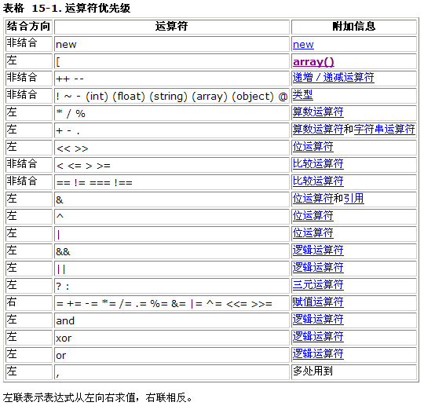
1.8 运算符的优先级
详见P173的表5-11

Slide 16
2.表达式
表达式是 PHP 最重要的基石。在 PHP 中，几乎所写的任何东西都是一个表达式。简单但却最精确的定义一个表达式的方式就是“任何有值的东西”。
最基本的表达式形式是常量和变量。当键入“$a = 5”。
稍微复杂的表达式例子就是函数。
其他还有运算符与操作数构成的也成表达式。如：比较表达式$a>5、$a==5。

Slide 17
3.1 可变变量
有时候使用可变变量名是很方便的。就是说，一个可变变量获取了一个普通变量的值作为这个可变变量的变量名。 例如：
<?php
$a = 'hello'; //普通变量
$$a = ‘world’; //可变变量 echo "$a ${$a}"; //输出：hello world
echo "$a $hello"; //输出：hello world
?>

Slide 18
3.2 变量的引用赋值
引用操作符&可以在关联赋值中使用，就像一个别名，使得变量都指向了内存的相同地址。
通过unset($a)重置变量与内存的关联
<?php
$a=5;
$b=&$a;
echo $b; //输出5
$a=7;
echo $b; //输出7
?>

Slide 19
总 结
本章必须掌握的知识点：
PHP的运行原理
编写和运行PHP程序
变量的声明与应用
PHP变量的数据库类型
常量的声明与应用
PHP中的运算符号与表达式

Slide 20


兄弟连官方网址：http://www.lampbrother.net

